Slide 1
露在外面的面
WWW.PPT818.COM

Slide 2
1.掌握求露在外面的面积的计算方法。（重点）
2.探索堆放正方体个数与露在外面的面的变化规律。（难点）

Slide 3
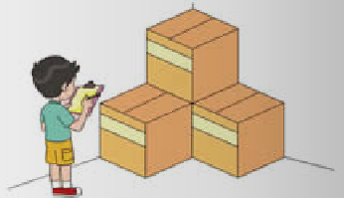
4个棱长为50cm的正方体纸箱放在前墙角，如下图，有几个面露在外面？露在外面的面积是多少平方厘米？

Slide 4
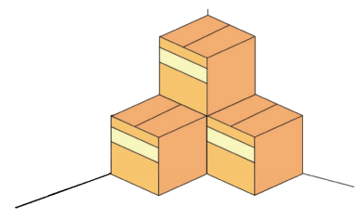
知识点
墙角的正方体露在外面的面积的计算方法
（1）有几个面露在外面？露在外面的面积是多少平
方厘米？
50×50×9＝22500（cm²）
50cm

Slide 5
（2）把这4个纸箱换一种方式放在墙角处，可以怎样
摆，各有几个面露在外面？想一想，与同伴交
流。

Slide 6
知识提炼
计算堆放在墙角的正方体露在外面的面积时，要先数出露在外面的面的总个数，再用一个面的面积乘露在外面的面的总个数。

Slide 7
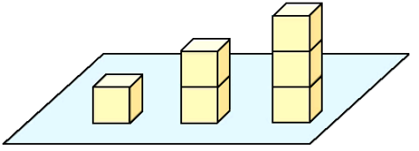
知识点
露在外面的面的变化规律
（3）想一想，做一做，填一填。

Slide 8
活动任务和要求：
按记录单上的摆法摆放小正方体；
2.观察并记录小正方体的个数和露在外面的面数；
3.试着找一找规律，然后把表填完整。

Slide 9
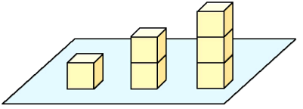
小正方体个数 | 1 | 2 | 3 | 4 | 5 | 6 | …
露在外面的面/个
小正方体个数 | 1 | 2 | 3 | 4 | 5 | 6 | …
露在外面的面/个

Slide 10
多3个
多3个
多3个

Slide 11
多4个
多4个
多4个

Slide 13
知识提炼
数堆放在一起的正方体露在外面的面的个数时，要先观察正方体的摆放特点，再从中找出露在外面的面的个数间存在的规律。

Slide 14
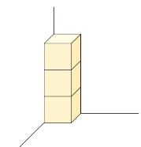
小试牛刀
3个棱长为100cm的正方体纸箱放在墙角（如下图）。
（选自教材P19 T1）
⑴有几个面露在外面？
⑵露在外面的面积是多少平方厘米？
有7个面露在外面。
100×100×7=70000(cm²)

Slide 15
例 判断：4 个完全相同的小正方体摆放在一
起，露在外面的面有 14 个。 （ ）
错因分析：有多种摆法，摆放的方式不同，露在外面
的面的个数一般也不同。

Slide 16
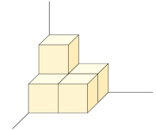
1.有5个棱长为40cm的正方体放在墙角处。（选自教
材P19 T2）
（1）有几个面露在外面？露在外面的
面积是多少平方厘米？
有10个面露在外面。
40×40×10=16000(cm²)

Slide 17
（2）改变摆法，露在外面的面积会发生变化吗？为
什么？与同伴交流。
答：改变摆法，露在外面的面积可能会
发生变化。因为摆法不同，露在外
面的面的个数可能不同，所以面积
可能会发生变化。

Slide 18
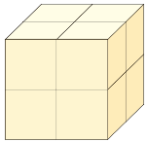
2.下图是用8个小正方体拼成的，如果拿走其中的1个，
它的表面积会发生变化吗？做一做，并与同伴交流。
（选自教材P19 T3）
答：如果拿走其中的一个，它的表面积不会发生变化。

Slide 19
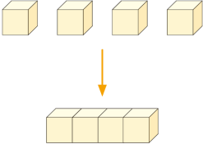
3.连一连将4个棱长为6cm的正方体拼成一个长方体，
长方体的表面积与原来的4个正方体的表面积之和相
比，会发生变化吗？变化了多少？（选自教材P19
T4）
会发生变化。
原来的4个正方体的表面积之和为:
6×6×6×4=864 (cm²)，
拼成的长方体的表面积为：
（6×4×6+6×6+6×4×6）×2=648 (cm²)
864－648=216 (cm²)

Slide 20
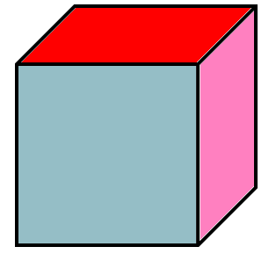
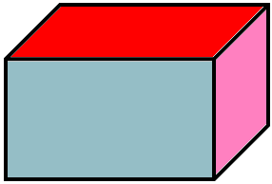
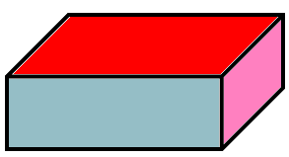
4.连一连学校运动会的领奖台除了底面不涂漆外，其
他各面都涂漆，需要涂漆的面积是多少平方厘米？
（单位：cm） （选自教材P19 T5）
200
40
40
2
30
40
50
100
100
100

Slide 21
200
40
40
2
30
40
50
100
100
100
50×100×3+40×50×2+30×50×2+(100+100)×(30+40)×2
=15000+4000+3000+28000
=50000 (cm²)
答：需要涂漆的面积是50000 平方厘米。

Slide 22
这节课你们都学会了哪些知识？
计算正方体露在外面的面积时，用一个面的面积乘露在外面的面的总个数。
数正方体露在外面的面的个数时，先观察摆放特点，再规律。

Slide 23
作业1：完成教材相关练习题。
作业2：完成对应的练习题。

